Slide 1


Webshop projekt
UML és adatbázis tervek

Slide 2
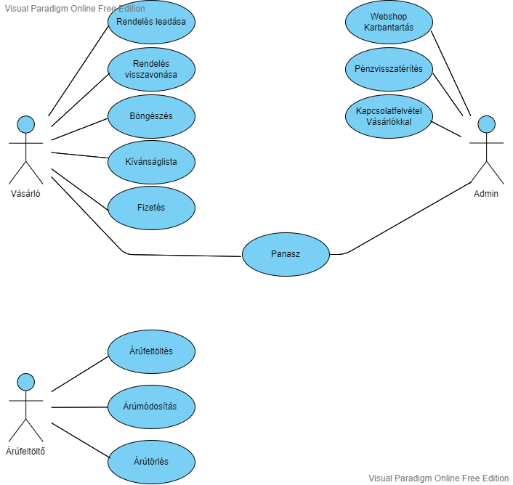
Use-Case diagram
Iváncsics Attila

Slide 3
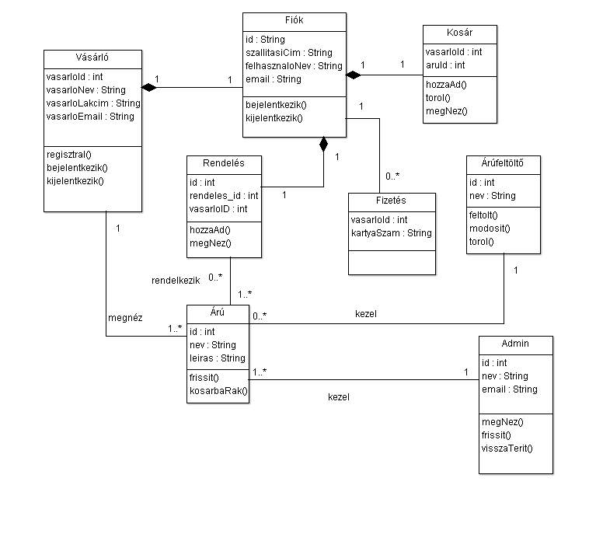
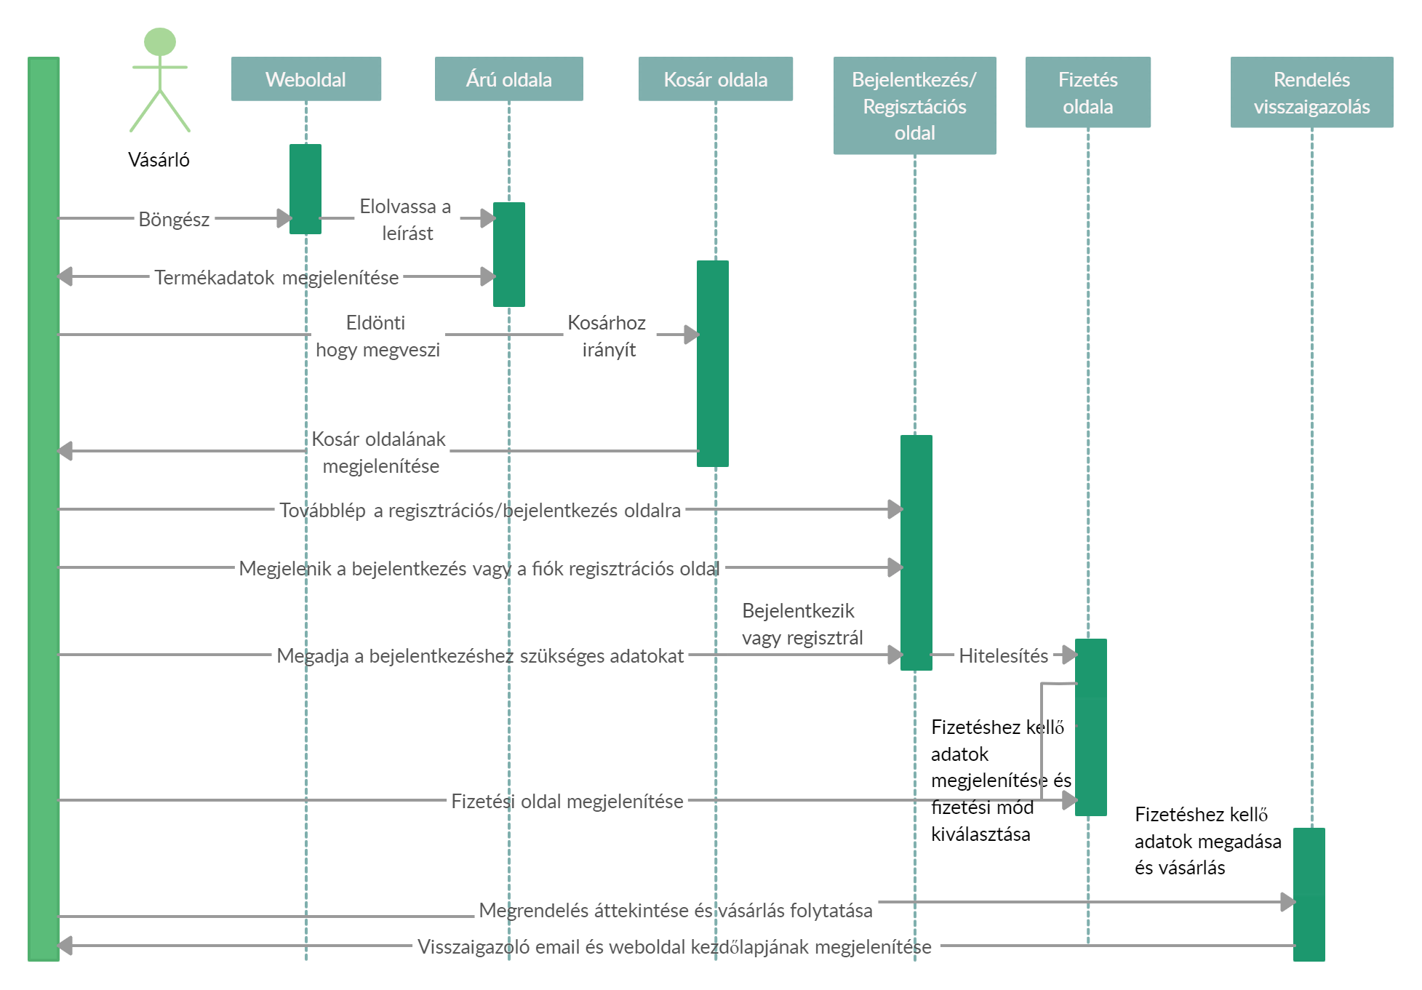
Class diagram
Sequence diagram
Pergel Kata

Slide 4
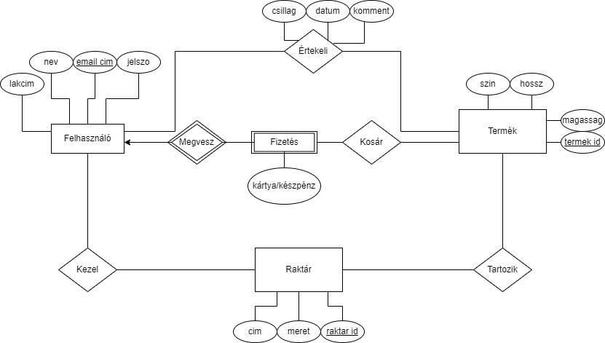
Egyed-kapcsolat diagram
Perényi-Rimai Máté

Slide 5
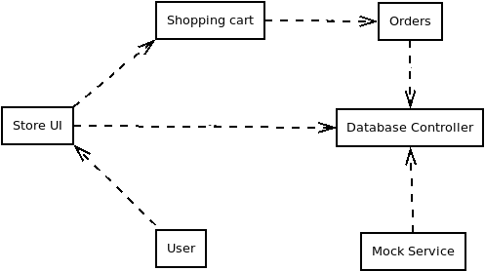
Package diagram
Sólyom Ferenc

Slide 6
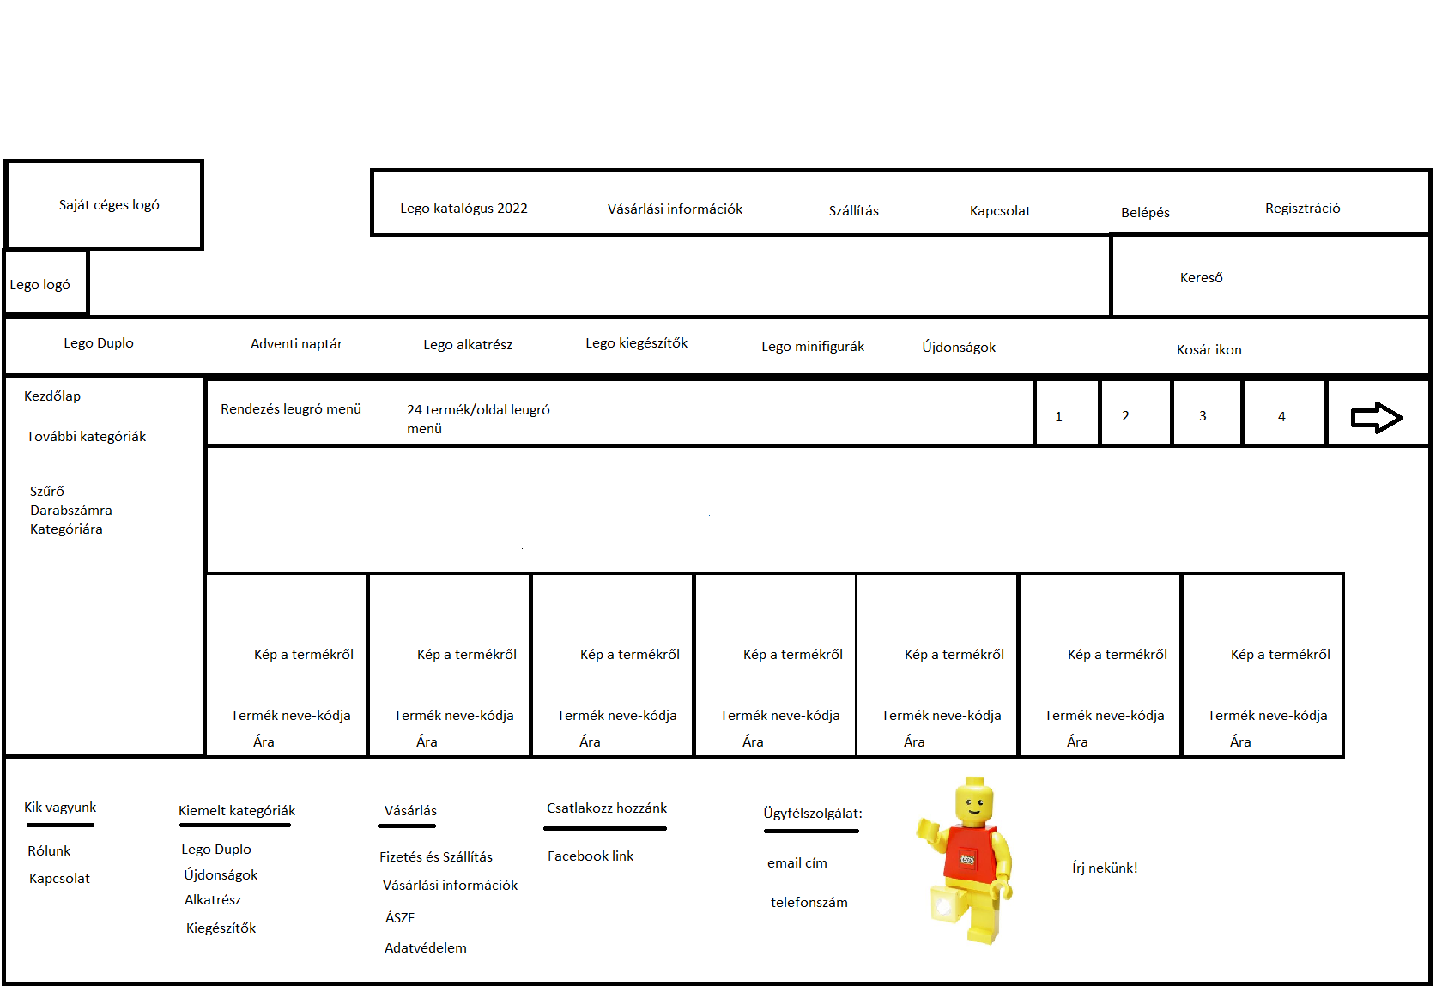
Képernyőterv - főoldal
Illés Edit

Slide 7
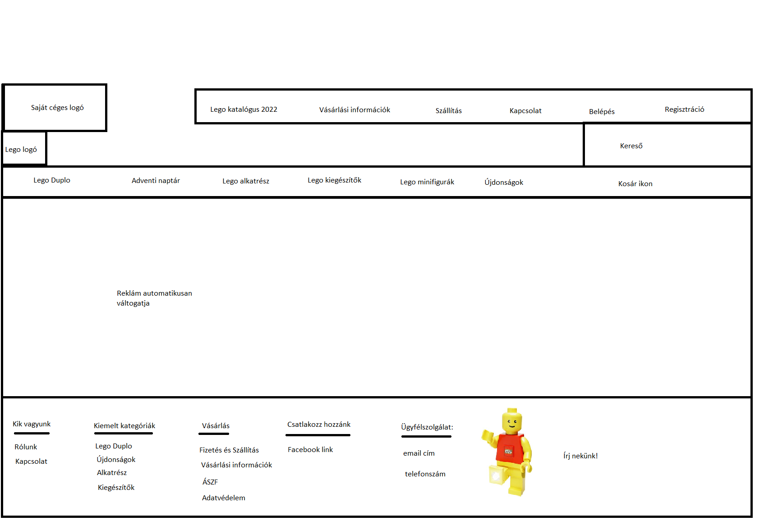
Képernyőterv - aktuális
Illés Edit

